Slide 1
Cálculo Numérico
Prof. Guilherme Amorim
22/10/2013
Aula 1 – Apresentação

Slide 2
Ariane 5 (4/6/1996)

Slide 3
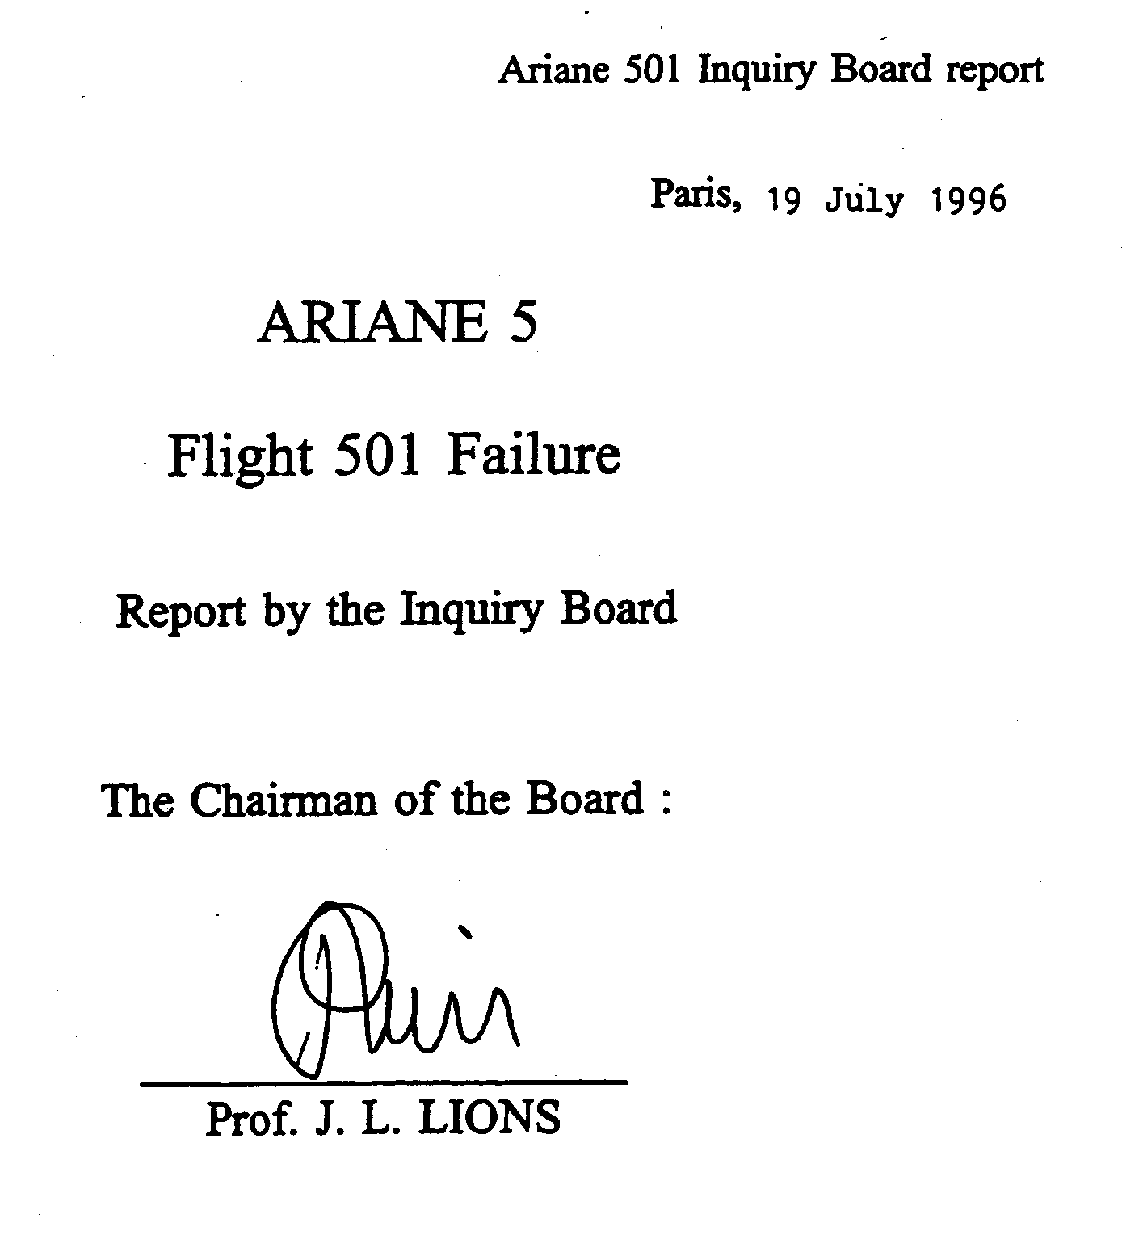
http://esamultimedia.esa.int/docs/esa-x-1819eng.pdf

Slide 4
Cálculo Numérico....

Slide 5
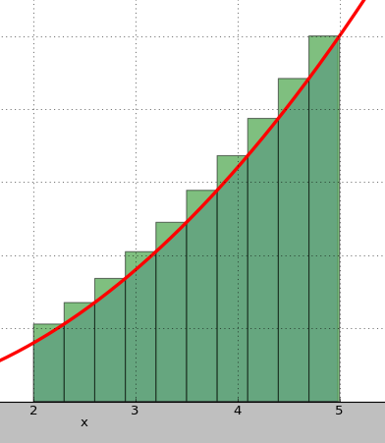
OK... Mas e o que é o Cálculo Numérico?

Slide 6
Conjunto de métodos utilizados para obtenção do resultado de problemas matemáticos através de aproximações.

Slide 7
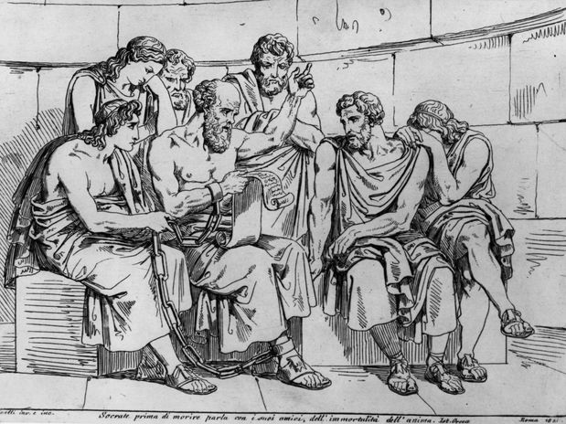
Um pouco de filosofia...
Conjunto de métodos utilizados para obtenção do resultado de problemas matemáticos através de aproximações.
Problema Físico
Modelo Matemático
Solução
Modelagem
Resolução
ε
ε
Conversão
Arredondamento
Truncamento
...

Slide 8
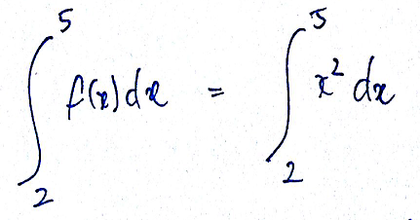
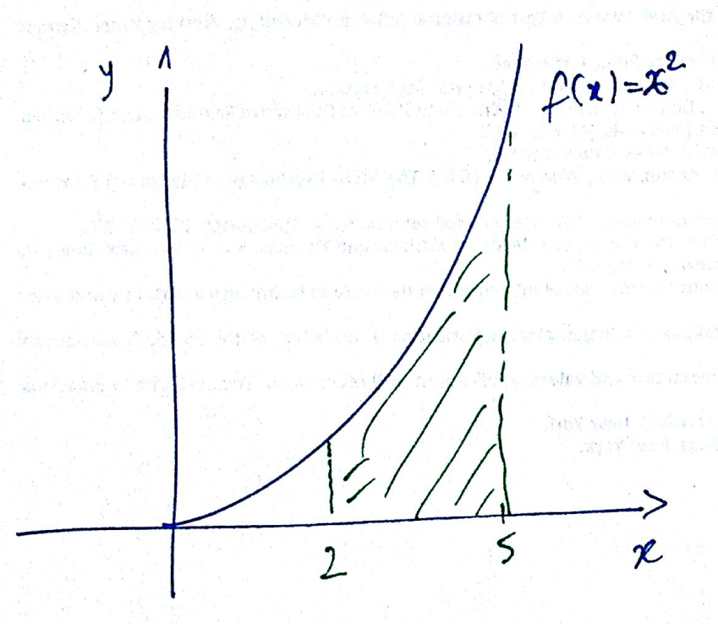
Exercício
Calcular a integral abaixo:

Slide 9
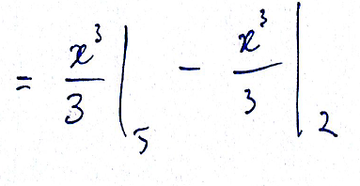
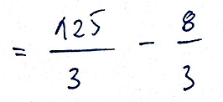
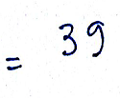
Resposta

Slide 10
Que outra forma teríamos de resolver esse problema?

Slide 11
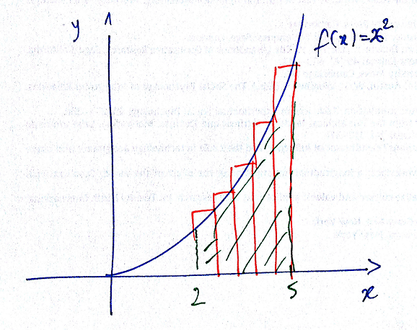
Contínuo ---> Discreto
Consideramos retângulos como aproximações...

Slide 12
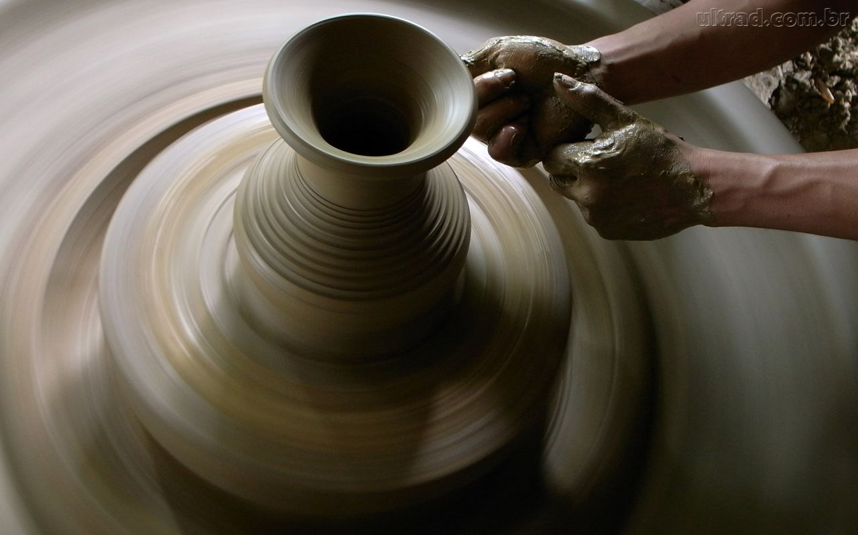
na prática...

Slide 13
Resultados...
Número de intervalos | Valor aproximado
5 | 45,48
10 | 42,195
30 | 40,055
100 | 39,31545
1000 | 39,0315045
5000 | 39,00630018
10000 | 39,003150045

Slide 14
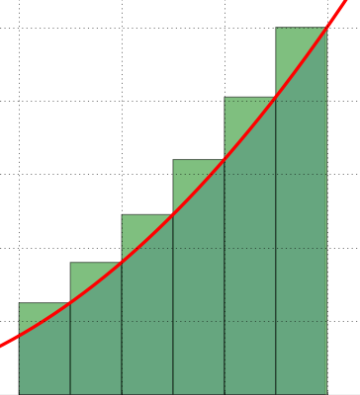
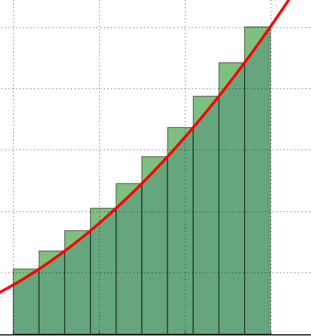
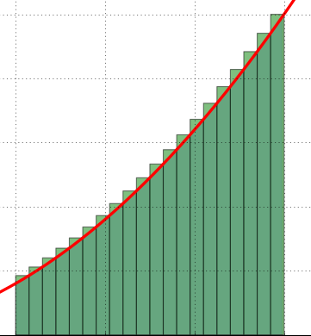
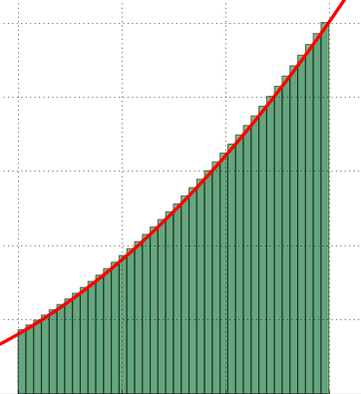
Cálculo Numérico trabalha com aproximações
“Tecnicamente errado” mas bom o suficiente

Slide 15
E se podemos resolver analiticamente, por que resolver numericamente???
E se a primitiva não puder se calculada algebricamente ou não for definida em alguns pontos?

Slide 16
O que veremos neste curso?
Resolução de problemas matemáticos através de métodos numéricos.
Que problemas?
Zeros de função
Sistemas de Equações Lineares
Ajustamento
Interpolação
Integração Numérica
E por onde começamos?
Representação de número no computador.

Slide 17
Referência Bibliográfica
Veremos os capítulos 1a 6 do livro.
Vendido na Editora Universitária por R$ 20,00

Slide 18
Referências complementares

Slide 19
Avaliação
3 provas
Cap. 1 e 2
Cap. 3 e 4
Cap. 5 e 6
1 Projeto

Slide 20
Sobre o Projeto
Grupo de no máximo 5 pessoas
Como será avaliado?
50% apresentação
25% código
25% relatório
Vale 45% da terceira prova
Importante: A segunda chamada substituirá umas das provas, mas não o projeto.

